Slide 1
Dezvoltarea cadrului strategic și instituțional pentru implementarea Strategiei Naționale pentru Dezvoltarea Durabilă a României 2030
Rolul și contribuțiile Consiliului Consultativ de Dezvoltare Durabilă în implementarea Strategiei Naționale pentru Dezvoltarea Durabilă a României 2030
Dr. Nagy Ágnes
Membru, Consiliul Consultativ pentru Dezvoltare Durabilă
Proiect cofinanțat din Fondul Social European prin Programul Operațional Capacitate Administrativă 2014-2020, SIPOCA 613

Slide 2
SUMAR
Constituirea CCDD, rol și atribuții
Activități CCDD corelate cu Proiectul SIPOCA 613 – România Durabilă
Activități CCDD în 2023
CCDD în asociații și consilii la nivel internațional în legătură cu dezvoltarea durabilă
Consiliul Consultativ pentru Dezvoltare Durabilă
Proiect cofinanțat din Fondul Social European prin Programul Operațional Capacitate Administrativă 2014-2020, SIPOCA 613

Slide 3
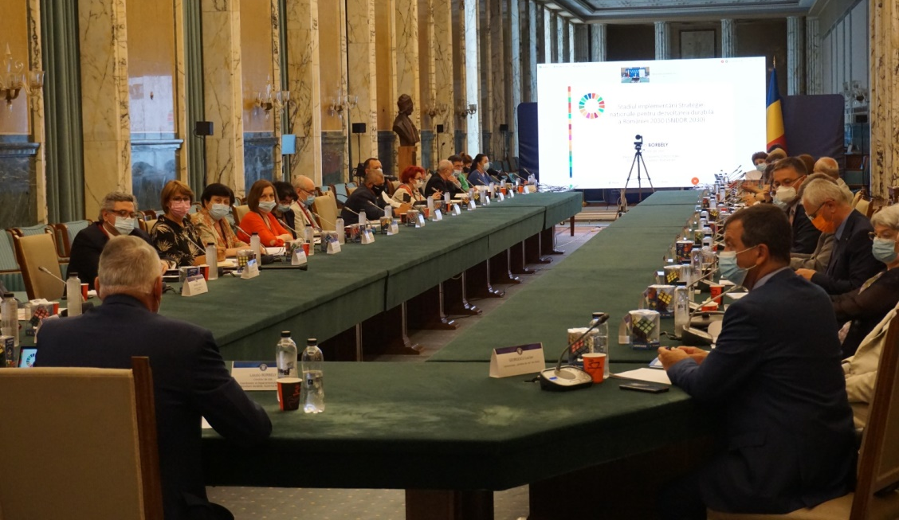
Constituirea Consiliului Consultativ pentru Dezvoltare Durabilă (CCDD)
Hotărârea Guvernului nr.114 din 4 februarie 2020 privind constituirea CCDD
Decizia Prim-ministrului nr. din 19 mai 2020 privind aprobarea Regulamentului de organizare şi funcţionare a CCDD
Decizia Prim–ministrului nr. 372 din 1 iulie 2021 privind numirea membrilor CCDD
Foto: Prima ședință CCDD, Palatul Victoria, București, 20.07.2020
Sursa foto: Departamentul pentru Dezvoltare Durabilă, Guernul României
Consiliul Consultativ pentru Dezvoltare Durabilă
Proiect cofinanțat din Fondul Social European prin Programul Operațional Capacitate Administrativă 2014-2020, SIPOCA 613

Slide 4
Rol și Atribuții
Consiliul este organizat şi funcţionează pe lângă Departamentul pentru dezvoltare durabilă, Guvernul României
Oferă consultanţă, suport ştiinţific şi tehnic Departamentului pentru dezvoltare durabilă
Propune iniţierea şi elaborarea documentelor programatice şi metodologiilor pentru implementarea Strategiei naţionale pentru dezvoltarea durabilă a României 2030 (SNDDR 2030)
Susţine şi încurajează implementarea de bune practici relevante pentru România, cu rezultate pozitive la nivel european şi internaţional, în cadrul mecanismelor administraţiilor publice implicate în procesul de dezvoltare durabilă
Consiliul Consultativ pentru Dezvoltare Durabilă
Proiect cofinanțat din Fondul Social European prin Programul Operațional Capacitate Administrativă 2014-2020, SIPOCA 613

Slide 5
Consiliului Consultativ pentru Dezvoltare Durabilă (CCDD)
Reunește 34 de personalități în domeniul lor de activitate, cu expertiză pentru toate cele 17 obiective de dezvoltare durabilă ale Agendei 2030 și reprezintă:
mediul ştiinţific academic şi de cercetare,
diplomație,
comunitatea de afaceri,
societatea civilă.
Consiliul Consultativ pentru Dezvoltare Durabilă
Proiect cofinanțat din Fondul Social European prin Programul Operațional Capacitate Administrativă 2014-2020, SIPOCA 613

Slide 6
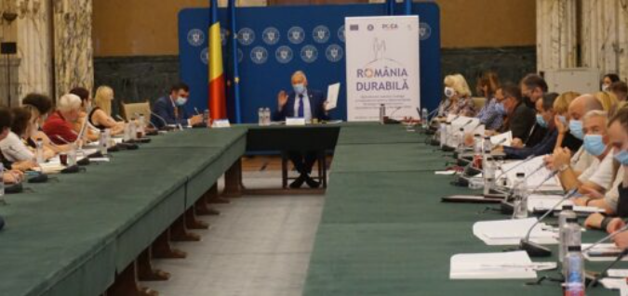
Activități CCDD corelate cu Proiectul SIPOCA 613 – România Durabilă
2021
Participare la ședințele grupurilor de lucru (GL Social, GL Economie, GL Mediu) pentru elaborarea Planului Național de Acțiune pentru implementarea SNDDR 2030 (PNA)
Analizarea setului de indicatori naționali pentru dezvoltare durabilă 2030 (INDD 2030), cu participarea Institutului Național de Statistică
Foto: Prima ședință a grupurilor reunite pentru elaborarea PNA,
Palatul Victoria, București, 19.07.2021
Sursa foto: Departamentul pentru Dezvoltare Durabilă, Guernul României
Consiliul Consultativ pentru Dezvoltare Durabilă
Proiect cofinanțat din Fondul Social European prin Programul Operațional Capacitate Administrativă 2014-2020, SIPOCA 613

Slide 7
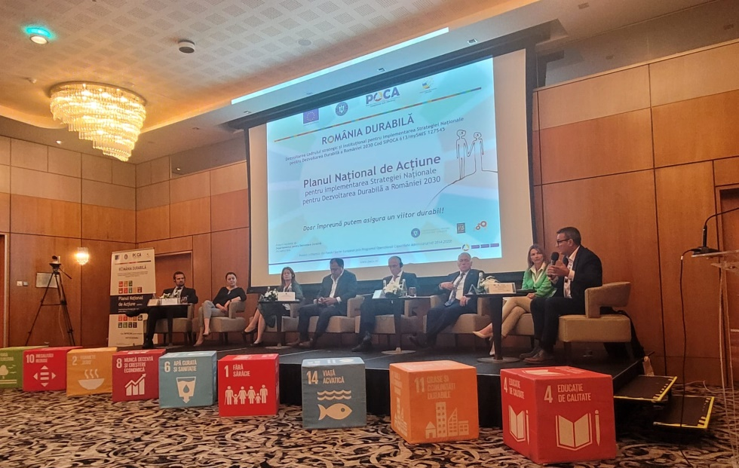
Activități CCDD corelate cu Proiectul SIPOCA 613 – România Durabilă
2022
Validarea INDD 2030 și a mecanismului de raportare
Participare la Conferința internațională de lansare a PNA 2030
Participare la dezbateri, în regiunile de dezvoltare ale României, despre progresul în implementarea SNDDR 2030
Realizarea unei publicații de specialitate în domeniul dezvoltării durabile
Foto: Conferința internațională de lansare a PNA, București, 23.06.2022
Sursa foto: Departamentul pentru Dezvoltare Durabilă, Guernul României
Consiliul Consultativ pentru Dezvoltare Durabilă
Proiect cofinanțat din Fondul Social European prin Programul Operațional Capacitate Administrativă 2014-2020, SIPOCA 613
Activități 2022:
Participarea a 2 experți, în calitate de keynote speaker la Conferința internațională pentru lansarea Planului de acțiune
Participarea unui expert la fiecare dintre cele 8 dezbateri regionale pentru a facilita comunicarea cu segmentele de public implicate în implementarea dezvoltării durabile

Slide 8
Activități CCDD prevăzute pentru 2023
Implicare în proiectarea Centrul de Excelență pentru administrația publică în domeniul dezvoltării durabile (CExDD)
Analize ale progresului înregistrat în implementarea SNDDR 2030
Identificare și diseminare de bune practici pentru facilitarea implementării principiilor dezvoltării durabile în toate domeniile de activitate, recomandăi de politici publice
Participare la elaborarea raportului anual privind progresele în implementarea SNDDR 2030
Participare la elaborarea Raportului Național Voluntar de țară privind implementarea Agendei 2030
Consiliul Consultativ pentru Dezvoltare Durabilă
Proiect cofinanțat din Fondul Social European prin Programul Operațional Capacitate Administrativă 2014-2020, SIPOCA 613
Activități 2022:
Participarea a 2 experți, în calitate de keynote speaker la Conferința internațională pentru lansarea Planului de acțiune
Participarea unui expert la fiecare dintre cele 8 dezbateri regionale pentru a facilita comunicarea cu segmentele de public implicate în implementarea dezvoltării durabile

Slide 9
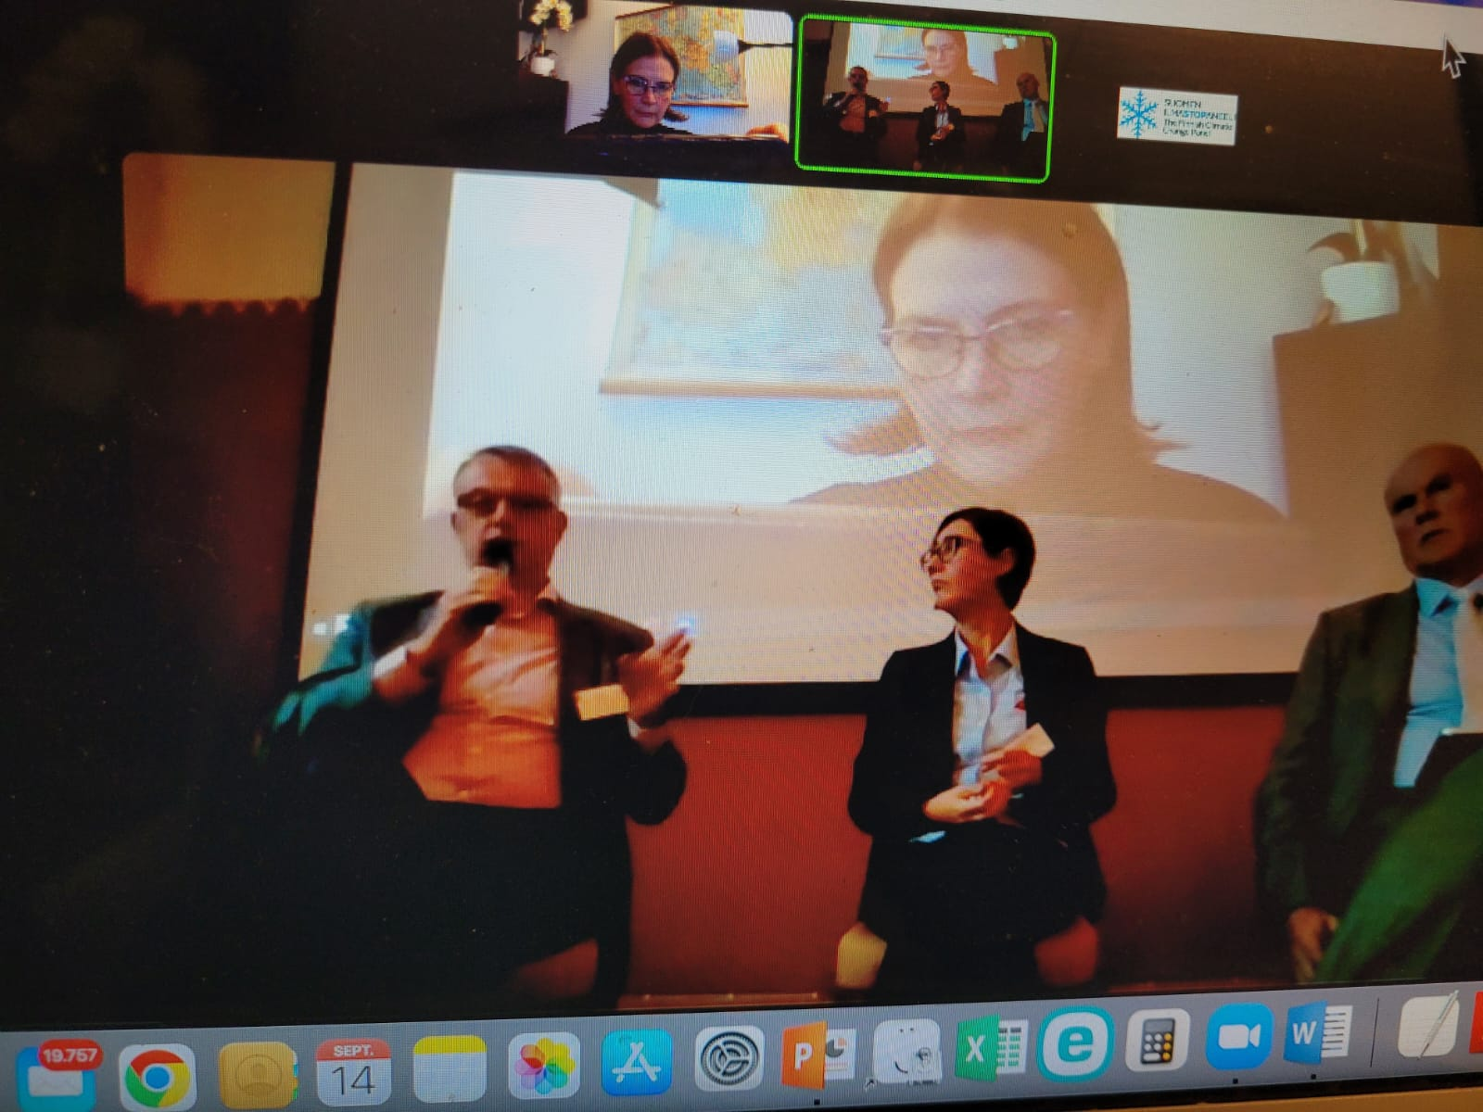
Vizibilitate și reprezentare internațională
2022
Participare la ESDN Conference 2022 - Europe’s Position as Leading Change Agent against the Triple Planetary Crisis – Climate Change, Biodiversity Loss and Pollution, București, 4-5 octombrie 2022
Participare la EEAC Annual Conference – The Critical Decade of Action: Mobilising Sustainability Transformation in Europe”, Helsinki, 14-15 septembrie 2022
Foto: Conferința Anuală EEAC, Helsinki, 14 septembrie 2022
Sursa foto: CCDD
Consiliul Consultativ pentru Dezvoltare Durabilă
Proiect cofinanțat din Fondul Social European prin Programul Operațional Capacitate Administrativă 2014-2020, SIPOCA 613
Activități 2022:
Participarea a 2 experți, în calitate de keynote speaker la Conferința internațională pentru lansarea Planului de acțiune
Participarea unui expert la fiecare dintre cele 8 dezbateri regionale pentru a facilita comunicarea cu segmentele de public implicate în implementarea dezvoltării durabile

Slide 10
Creșterea vizibilității și reprezentarea la nivel internațional
2023
Participare la ESDN Conference 2023
Implicare în organizarea EEAC Annual Conference 2023, alături de Departamentul pentru Dezvoltare Durabilă, la București
Identificare organizații internaționale care activează în sprijinul dezvoltării durabile
European Sustainable
Development Network
European Environment and Sustainable Development Advisory Councils Network
Consiliul Consultativ pentru Dezvoltare Durabilă
Proiect cofinanțat din Fondul Social European prin Programul Operațional Capacitate Administrativă 2014-2020, SIPOCA 613
Activități 2022:
Participarea a 2 experți, în calitate de keynote speaker la Conferința internațională pentru lansarea Planului de acțiune
Participarea unui expert la fiecare dintre cele 8 dezbateri regionale pentru a facilita comunicarea cu segmentele de public implicate în implementarea dezvoltării durabile

Slide 11
În numele colegilor din
Consiliul Consultativ pentru Dezvoltare Durabilă,
Vă mulțumesc pentru atenție!
Consiliul Consultativ pentru Dezvoltare Durabilă
Proiect cofinanțat din Fondul Social European prin Programul Operațional Capacitate Administrativă 2014-2020, SIPOCA 613

